Slide 1
Khoa học dữ liệu
Họ tên: Phạm Duy Tiến Minh
Lớp: K58.KTP
MSSV: K225480106048
Đề tài: Phân tích và dự đoán khả năng đỗ đại học của học sinh
GVHD: Ts. Nguyễn Văn Huy

Slide 2
Giới thiệu đề tài
Phân tích và dự đoán khả năng đỗ đại học của học sinh
Dữ liệu: Bộ dữ liệu được tạo ngẫu nhiên để mô phỏng dữ liệu thực tế
Mục tiêu:
Phân tích dữ liệu:
Tính điểm trung bình (GPA) của học sinh.
Đánh giá kết quả học tập theo từng nhóm học lực.
Quan sát sự phân bố điểm số của học sinh.
Xác định học sinh có thành tích cao nhất.
Thống kê tỷ lệ học sinh theo từng mức học lực.

Slide 3
Phân cụm dữ liệu:
Phân nhóm học sinh theo đặc điểm học tập.
Xác định các nhóm học sinh có mức độ tương đồng.
Dự đoán kết quả:
Xây dựng mô hình Random Forest.
Xây dựng mô hình Logistic Regression.
Dự đoán khả năng đỗ hoặc trượt đại học.

Slide 4
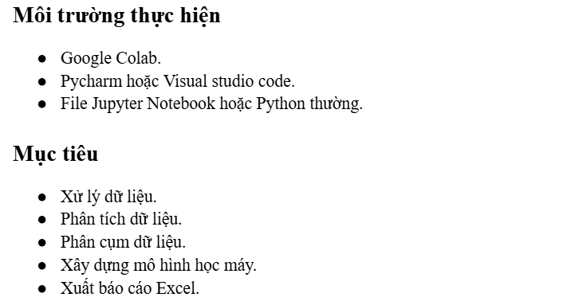
THỰC HIỆN ĐỀ TÀI

Slide 5
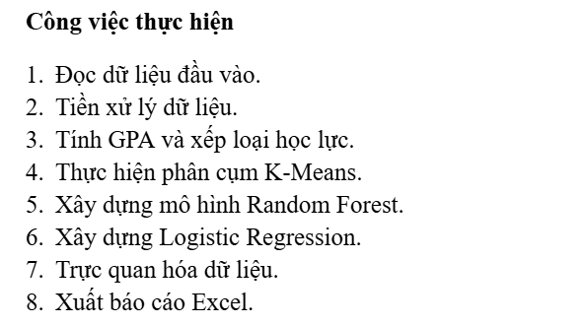
QUY TRÌNH THỰC HIỆN

Slide 6
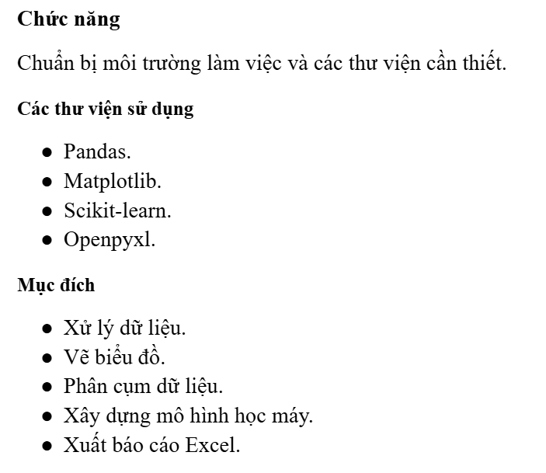
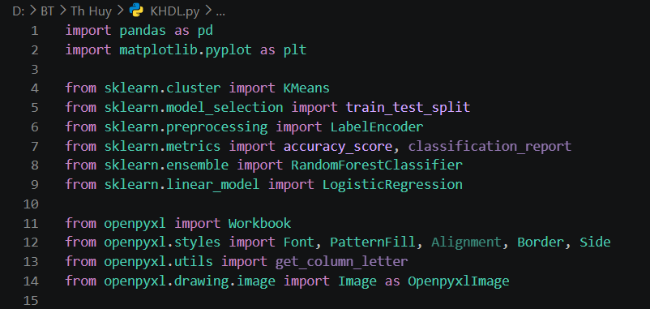
1– KHỞI TẠO THƯ VIỆN

Slide 7
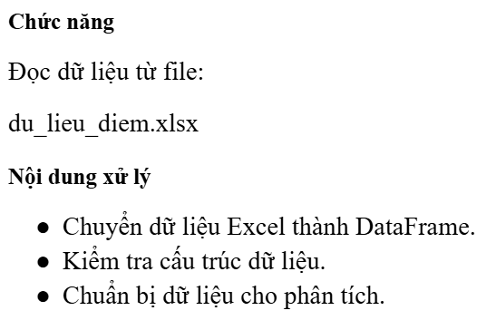

2 – ĐỌC DỮ LIỆU

Slide 8
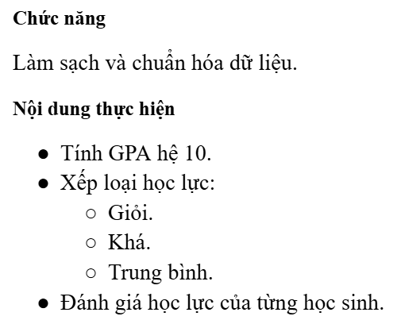
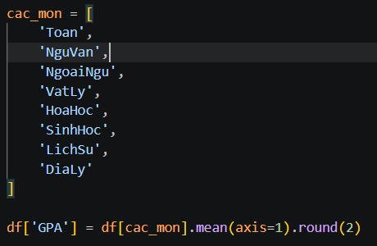
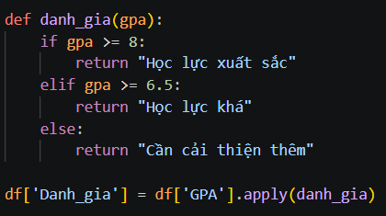
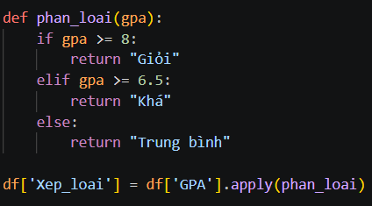
3 – TIỀN XỬ LÝ DỮ LIỆU

Slide 9
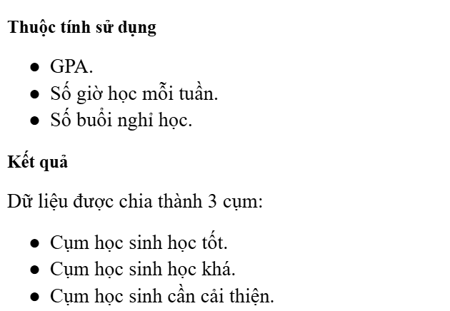
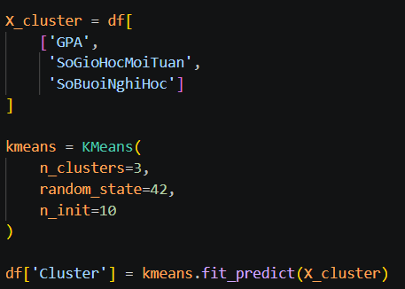
4 – PHÂN CỤM K-MEANS

Slide 10
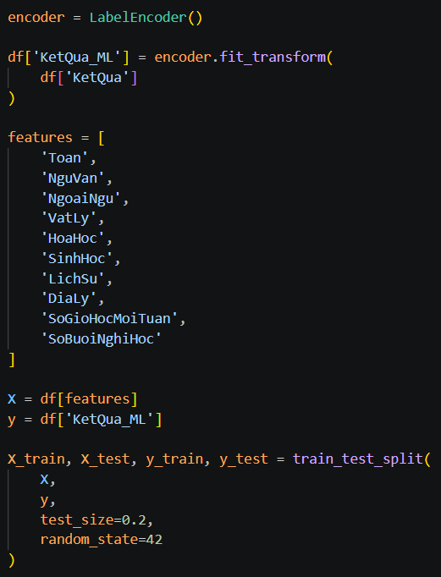
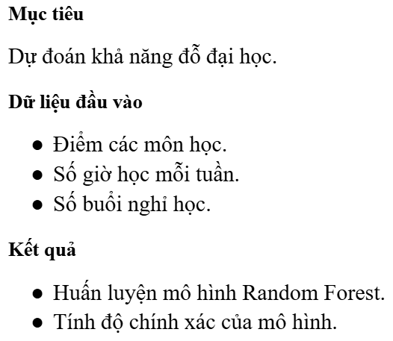
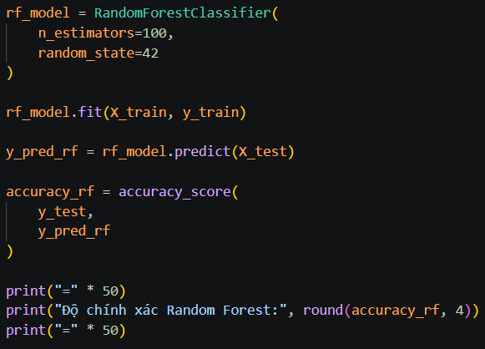
5 – RANDOM FOREST

Slide 11
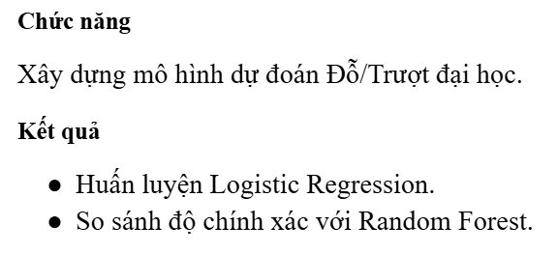
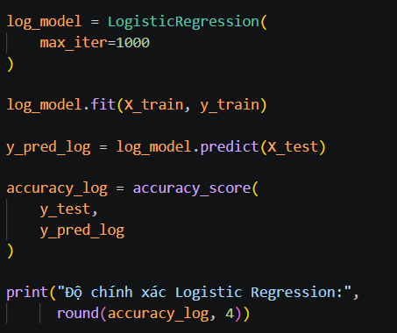
6 – LOGISTIC REGRESSION

Slide 12
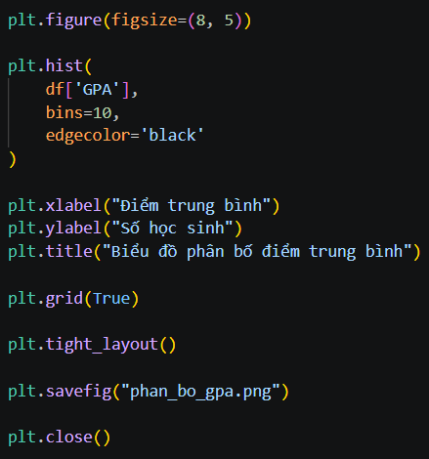
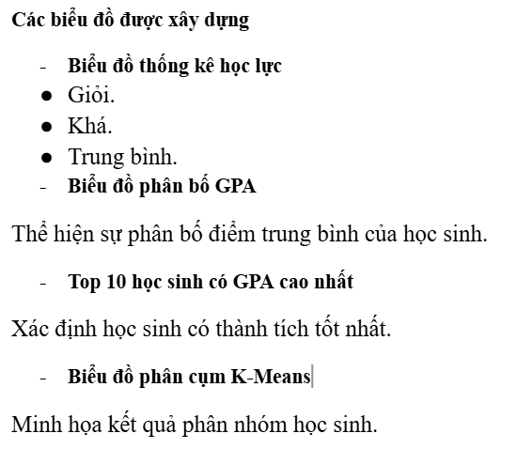
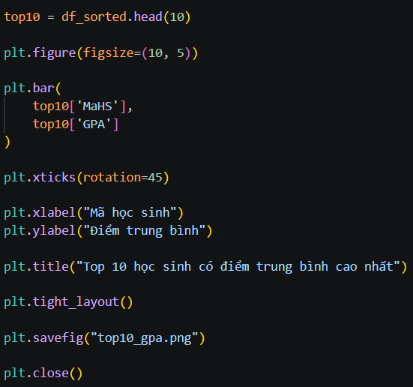
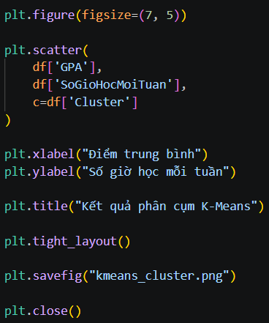
7 – TRỰC QUAN HÓA DỮ LIỆU

Slide 13
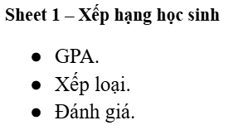
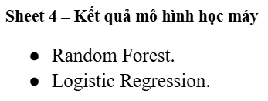
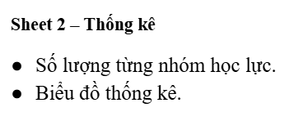

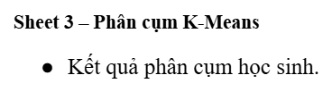
8 – XUẤT EXCEL

Slide 14
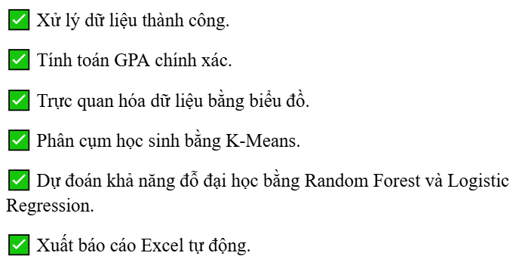
KẾT QUẢ ĐẠT ĐƯỢC

Slide 15
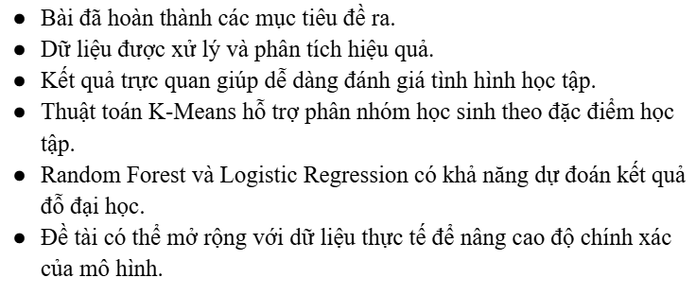
Kết luận

